Slide 1

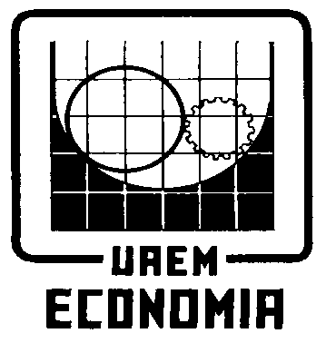

Slide 2
Universidad Autónoma del Estado de México
Facultad de Economía.
Licenciatura en Relaciones Económicas Internacionales
DERECHO INTERNACIONAL PÚBLICO.
(8 Créditos)
Tema: ESTADOS SIMPLES O COMPUESTOS
(CLASIFICACIÓN DE LOS ESTADOS DESDE EL PUNTO DE VISTA DE SU ESTRUCTURA)
Elaboró: M. en A. Gabriela Margarita Pérez Vargas.
Septiembre de 2015.

Slide 3
FACULTAD DE ECONOMÍA
RELACIONES ECONÓMICAS INTERNACIONALES
CONTENIDO
Guión Explicativo EL ESTADO SOBERANO Elementos del Estado CLASIFICACIÓN DESDE EL PUNTO DE VISTA DE SU ESTRUCTURA ESTADO SIMPLE O UNITARIO ESTADOS COMPUESTOS Unión Personal Unión Real Confederación Federación Conclusiones Referencias | 4 8 11 16 1922 25 27 30 33 36 38

Slide 4
GUIÓN EXPLICATIVO
Propósitos
Estructura Metodológica
Planeación Didáctica

Slide 5

FACULTAD DE ECONOMÍA
RELACIONES ECONÓMICAS INTERNACIONALES
GUIÓN EXPLICATIVO.
Propósito de la Unidad de Aprendizaje.
.
Analizar las relaciones internacionales desde un punto de vista principalmente aplicable a los Estados y desplazándose hacia los otros sujetos de derecho internacional, identificando su fundamento en la práctica legislativa internacional.
Este propósito hace referencia a la unidad de aprendizaje “Derecho Internacional Público” que se oferta en la licenciatura de Relaciones Económicas Internacionales, dentro del núcleo de formación sustantivo, con carácter obligatorio y un valor de 8 créditos.

Slide 6
FACULTAD DE ECONOMÍA
RELACIONES ECONÓMICAS INTERNACIONALES
Guión Explicativo
PROPÓSITO
Identificar las características, comportamiento, integración, evolución y desenvolvimiento efectivo de los Estados, para comprender porque son los sujetos clásicos del derecho internacional público.
Este es el propósito que refiere la unidad de competencia 3 “Sujetos del Derecho Internacional Público”. El tiempo destinado para desarrollar el presente tema en el aula es de 2 clases.
Estructura metodológica: este material cuenta con un sistema de almacenaje con dimensiones y materiales adecuados: Microsoft PowerPoint 2010. Está diseñado en forma clara y sencilla, y presenta lo más sobresaliente respecto a la clasificación de los estados, desde el punto de vista de su estructura, tema a desarrollar en el punto 3.3. El Estado Soberano. Clasificación de los Estados.

Slide 7
Planeación Didáctica
Estrategias Didácticas | Recursos Requeridos |  |  | Tiempo Destinado
Exposición del docente Investigación de los elementos del Estado. Elaboración de mapas conceptuales. Discusión en el grupo | Pedagógicos |  | Administrativos | 2 Clases (4 horas)
 | Libros de texto Constitución Política de los Estados Unidos Mexicanos. DOF |  | Aula Cañón Libros para consulta.
Criterios de desempeño |  | Evidencias - Productos
Investigar sobre el tema. Elaborar exposición por parte de los alumnos. Reflexionar sobre las principales características de los Estados compuestos. |  | • Lista de participaciones • Lista de asistencia • Portafolio de evidencias • Tareas curriculares • Constancias de exposición

Slide 8
El Estado Soberano

Slide 9
EL ESTADO SOBERANO
El Estado, conforme al criterio de Oppenheim es el pueblo que se halla establecido en un territorio bajo su propio gobierno soberano.
Para Francisco A. Ursúa que, un Estado es un agrupamiento humano con comunidad de origen y de tendencia social, que ocupa un determinado territorio permanente, y ha creado un gobierno supremo.
El jurista mexicano Eduardo García Maynez cita que Estado “es la sociedad bajo un poder de dominación que se ejerce en determinado territorio”.

Slide 10

ESTADO
Una definición más completa que toma en cuenta el elemento jurídico es la que nos proporciona Alfred Verdros:
“Un Estado soberano es una comunidad humana perfecta y permanente que se gobierna plenamente a sí misma, está vinculada a un ordenamiento jurídico funcionando regularmente en un determinado territorio y en inmediata conexión con el Derecho Internacional, cuyas normas, en general, respeta.”

Slide 11
ELEMENTOS DEL ESTADO
En los conceptos que antes señalados se engloban los elementos tradicionales del Estado:
Población
Territorio
Gobierno
Soberanía

Slide 12
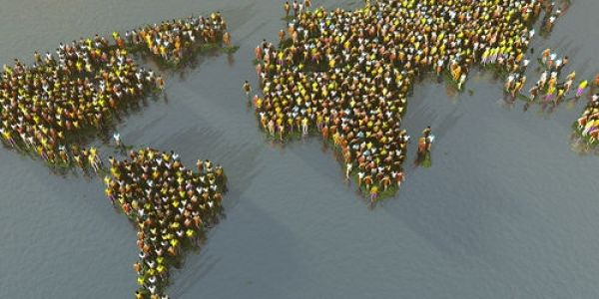
Población
LA POBLACIÓN.
(Elemento humano nacional, en atención a que la población tiene también habitantes extranjeros, pero estos últimos no forman la esencia del Estado)

Slide 13
Territorio
EL TERRITORIO. (Elemento geográfico, en atención a que el territorio alude de suyo a las tierras emergidas pero, el elemento geográfico abarca el espacio terrestre, el espacio marítimo y el espacio aéreo)
Por lo que podemos definir al territorio como, el espacio o porción geográfica en la que se realiza la actividad estatal. Comprende el suelo con todos sus accidentes estructurales, el subsuelo y el espacio aéreo. Se extiende en tres dimensiones: superficie*, altura y profundidad.
*Como superficie se entiende la parte terrestre, los ríos, lagos y mares interiores, el mar territorial o patrimonial que rodea la superficie terrestre y se extiende, por una ficción, a los lugares amparados por el principio de extraterritorial conforme al Derecho Internacional.

Slide 14
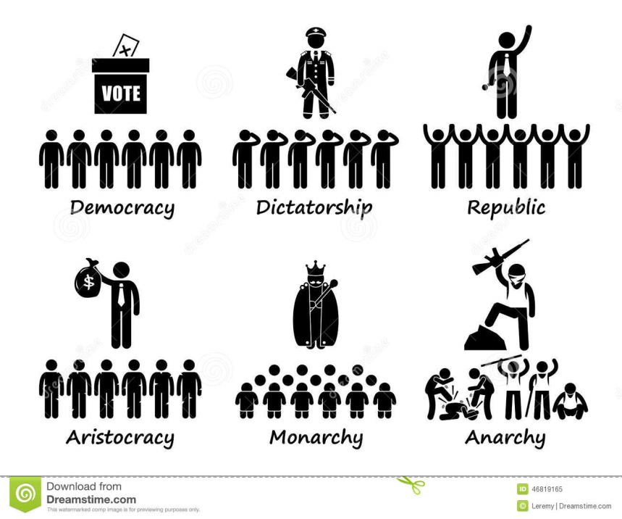
EL GOBIERNO. (Elemento político, sobre la base de que es el ente que ejerce el poder dentro del Estado)
El gobierno es la acción por la cual la autoridad impone una línea de conducta, un precepto a individuos humanos; su misión principal es ordenar, ordenes que han de dirigirse hacia la consecución del bien público fin del Estado.
Gobierno

Slide 15
Soberanía
LA SOBERANÍA. (Elemento jurídico pues, éste es un elemento de esencia en todo Estado. Tal elemento jurídico es tan importante que es el que coordina todos los demás elementos para darle unidad al Estado. Además, es el que define cómo se integra el elemento humano nacional, también determina como se integra el elemento geográfico, el que especifica cómo se forma el elemento político).
El elemento jurídico del estado es el que organiza al Estado en todos sus elementos.
Es decir, es la manifestación que distingue y caracteriza al poder del Estado, por la cual se afirma su superioridad jurídica sobre cualquier otro poder, sin aceptar limitación ni subordinación que cercene sus facultades ni su independencia dentro de su territorio y posesiones.

Slide 16
Clasificación de los Estados desde el punto de vista de su estructura

Slide 17
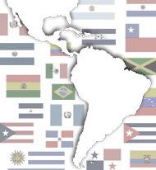
CLASIFICACION DE LOS ESTADOS DESDE EL PUNTO DE VISTA DE SU ESTRUCTURA
Es común en los tratadistas del Derecho Internacional Público clasificar a los Estados desde el punto de vista de su estructura en simples o unitarios, por una parte, y en compuestos, por otra parte.

Slide 18
Clasificación de los Estados desde el punto de vista de su estructura.
Estados Simples o Unitarios
No existen subdivisiones internas en entidades con facultades creadoras de normas que ejerzan soberanía local sobre una porción de territorio.
Unión Real
Estados Compuestos
Unión Personal
Confederación
Federación

Slide 19
Estados Simples o Unitarios

Slide 20
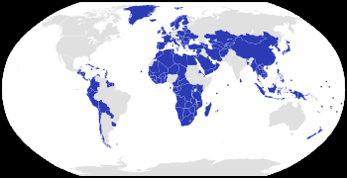
ESTADOS SIMPLES O UNITARIOS
Estados simples o unitarios son aquellos Estados que, en su estructura interna, se presentan como una unidad. No existen subdivisiones internas en entidades con facultades creadoras de normas que ejerzan soberanía local sobre una porción de territorio.
Los Estados simples o unitarios se desarrollan en la comunidad de países como una sola entidad soberana.

Slide 21
ESTADOS SIMPLES O UNITARIOS
El internacionalista Hildebrando Accioly, cita, con atingencia, países organizados como Estados Unitarios.
En Europa
Portugal
En América
Uruguay
En Asía
Turquía
España
Grecia
Finlandia
Chile
Paraguay
Perú
Bolivia
Cuba
Irán
Japón
Filipinas
Suecia
Noruega
Haití
Dinamarca

Slide 22
Estados Compuestos

Slide 23
ESTADOS COMPUESTOS
Los llamados Estados compuestos son aquellos que integran una pluralidad de Estados. Tal pluralidad, en ocasiones, está integrada por Estados con soberanía internacional y, otras veces, la soberanía internacional sólo corresponde a la unión de ellos pero, en lo interno poseen ciertas facultades autónomas.
Entre los Estados compuestos existen diversas modalidades, a saber:
Unión personal,
Unión real,
Confederación, y
Federación.

Slide 24
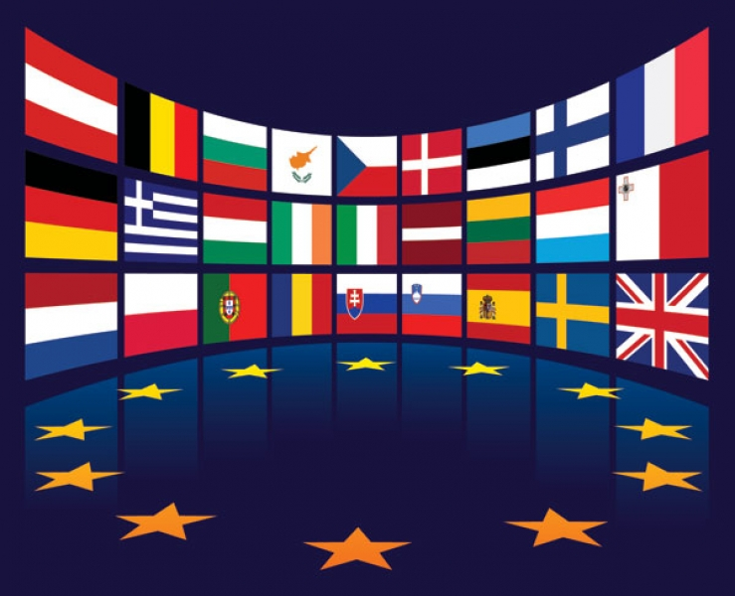
Autores como Manuel J. Sierra, Hildebrando Accioly, Y. A. Korovin, Cesar Díaz Cisneros, ofrecen clasificaciones más extensas y tomando sistemas como la Comunidad Británica de Naciones o la extinta Unión de Repúblicas Socialistas Soviéticas; sin embargo nuestro estudio solo abarcará los sistemas más generales.

Slide 25
UNIÓN PERSONAL
Los elementos característicos de la Unión Personal son los siguientes:
Se reúnen dos o más Estados independientes.
La reunión de dos o más Estados independientes es transitoria. Dura sólo mientras subsista la coincidencia de que en el gobierno de dos o más Estados se entronice a la misma persona.
La autoridad máxima queda encomendada a un jefe de Estado. Cada Estado independiente tiene su jefe de Estado pero, es la misma persona física quien tiene el carácter de jefe de Estado en los países que integran la Unión Personal.
En lo internacional cada Estado tiene plena soberanía y es un auténtico sujeto de Derecho Internacional, se trata de dos o más sujetos de la comunidad internacional, según el número de estados vinculados por la unión personal.

Slide 26
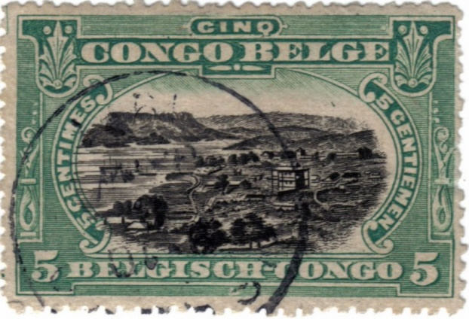
UNIÓN PERSONAL. Ejemplo:
El Congreso de Viena estableció la Unión Personal entre Holanda y Luxemburgo, en el año de 1815. A la muerte de Guillermo III, en 1890, le sucedió el trono holandés a su hija Guillermina pero, en el gran ducado de Luxemburgo se excluía el reinado de mujeres por lo que, ascendió al trono el duque Adolfo Nassau.
En abril de 1885, el Parlamento belga autorizó a Leopoldo II rey de Bélgica, a ser soberano del Estado independiente del Congo. Tal Unión Personal concluyó cuando el Congo se transformo en una colonia de Bélgica.

Slide 27
UNIÓN REAL
Caracterizan la Unión Real los siguientes aspectos:
Se reúnen dos o más Estados independientes.
La autoridad máxima de esos dos o más Estados independientes queda encomendada a un solo jefe de Estado.
La unidad de esos dos o más Estados independientes se deriva de la celebración de un acuerdo entre los Estados soberanos. No deriva, como en la Unión Personal, del mero acontecimiento de la concurrencia de la misma persona en el gobierno. Por tanto se estima que es una unión permanente.
La unión de los Estados es tan estrecha que, en lo internacional, sólo hay una persona jurídica internacional, aunque en lo interno cada Estado regule jurídicamente sus propias instituciones. Podemos decir que los Estados pierden su soberanía internacional y sólo conservan su soberanía interna.

Slide 28
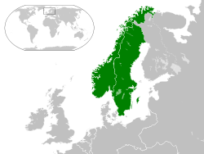
UNIÓN REAL.
Ejemplo:
De 1814 a 1905 Suecia y Noruega constituyeron una Unión Real; el Congreso de Viena, como recompensa a Suecia por la cooperación prestada en el combate contra Napoleón, le otorgo a Noruega. Cada uno de éstos países tenía su gobierno, legislación y constitución propias pero, al rey le correspondían la declaración de guerra, celebrar tratados de alianza o de paz, o tratados de otras materias, enviar y recibir agentes diplomáticos. Esta unión concluyo con los Tratados de Estocolmo de 26 de octubre de 1905, cuando Noruega se convirtió en estado separado.

Slide 29
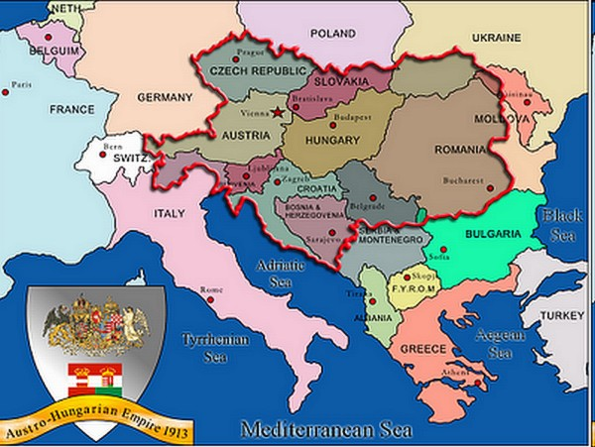
UNIÓN REAL.
Ejemplo:
El imperio austro-húngaro fue resultado de la Unión Real de Austria y Hungría, de 1867 a 1919. Ambos estados estaban sujetos a un soberano común, denominado emperador de Austria y rey apostólico de Hungría. Había una sola bandera; eran comunes el ejercito, la armada, el servicio diplomático y consular. Después de la primera guerra mundial se desintegro esta unión.

Slide 30
CONFEDERACIÓN DE ESTADOS
La Confederación es una asociación permanente de Estados soberanos en virtud de un acuerdo formal de voluntades entre ellos para fines de beneficio común.
a) La Confederación no es un solo Estado, es una asociación de Estados soberanos con indiscutible personalidad internacional cada uno de ellos.
b) La Confederación se integra por un tratado o pacto formal, en que se decide la reunión de Estados.
c) Los fines de la Confederación son la defensa común de intereses o el beneficio compartido que deriva de esa organización comunitaria.
Los elementos determinativos de una Confederación son los siguientes:

Slide 31
CONFEDERACIÓN DE ESTADOS
Los elementos determinativos de una Confederación son los siguientes:
d) Se crea un órgano permanente común, con la denominación de asamblea o dieta, al que se le dan facultades supranacionales para crear normas jurídicas a las que se someten los Estados miembros. Este órgano es una asamblea de representantes de los Estados que integran la Confederación. Los representantes se sujetan a las instrucciones de sus respectivos gobiernos.
e) Cada estado tiene derecho de designar sus propios representantes diplomáticos.
f) La organización confederada generalmente es transitoria pues, suele concluir con una unión más estrecha: Federación o suele disolverse.

Slide 32
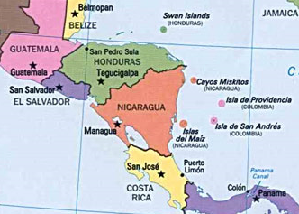
CONFEDERACIÓN DE ESTADOS.
Ejemplo:
En junio de 1895, Honduras, Nicaragua y el Salvador celebraron un tratado, ratificado al año siguiente, por medio del cual se unían políticamente integrando la mayor República de América Central. Era una verdadera confederación, cada Estado conservaba su completa independencia en lo referente a sus asuntos internos; el órgano central era una dieta, compuesta de un representante y un suplente de cada uno de los gobiernos asociados.
En agosto de 1897 se adhirieron a la Confederación Guatemala y Costa Rica, en 1898 se denominó la Confederación Estados Unidos de la América Central. Esta Confederación así integrada se disolvió a los tres meses.

Slide 33
FEDERACIÓN DE ESTADOS.
En la Federación de Estados, las entidades unificadas se vinculan más estrechamente que en la Confederación, carecen de personalidad jurídica internacional pero, conservan facultades soberanas en sus regímenes interiores.
a) La unidad federal de los Estados federados se establece en un documento constitucional o pacto federal.
b) La unión entre los Estados federados es perpetua, lo que quiere decir que se trata de una unidad permanente y no transitoria.
c) En el pacto federal se hace una distribución competencial de las facultades que corresponde a la Federación y a los Estados federados.
Las características sobresalientes del sistema de organización federal son las siguientes:

Slide 34
d) Hay una supremacía de las normas jurídicas federales frente a las normas jurídicas de los Estados federados, y una subordinación de Federación y de Estados federados a la Constitución o documento supremo. e) Coexisten órganos de gobierno de la Federación y órganos de gobierno de los Estados federados. f) Los Estados federados tienen voz y voto en la modificación del texto constitucional, al igual que la Federación. g) La federación se hace cargo de los asuntos internacionales a través del Poder Ejecutivo, con la injerencia sancionadora del Poder Legislativo. h) Los Estados federados, tienen intervención en los asuntos internacionales a través de sus representantes en el Poder Legislativo. i) La personalidad de la Federación es la única que tiene relevancia internacional. Los Estados federados, en lo internacional carecen de personalidad.
FEDERACIÓN DE ESTADOS

Slide 35
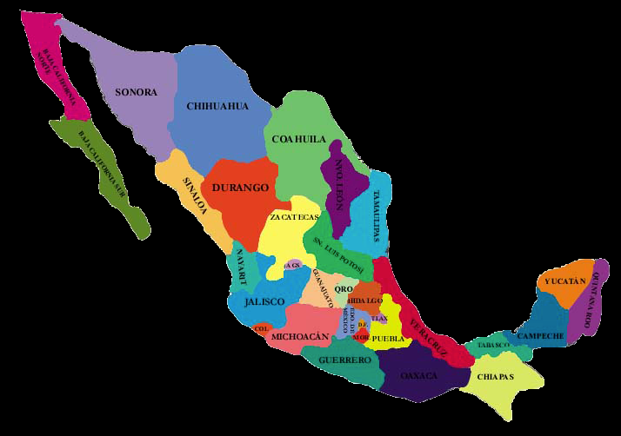
El ejemplo más claro de Federación de Estados, lo vivimos en nuestro país, ya que la organización política que prevalece actualmente es de un típico sistema federal.

Slide 36
CONCLUSIONES
El Estado, es el pueblo que se halla establecido en un territorio bajo su propio gobierno soberano.
Los elementos tradicionales del Estado son: la población, el territorio, el gobierno y la soberanía.
LA POBLACIÓN. (Elemento humano nacional).
EL TERRITORIO. (Elemento geográfico).
EL GOBIERNO. (Elemento político).
LA SOBERANÍA. (Elemento jurídico).
Un Estado soberano es una comunidad humana perfecta y permanente que se gobierna plenamente a sí misma, está vinculada a un ordenamiento jurídico funcionando regularmente en un determinado territorio y en inmediata conexión con el Derecho Internacional, cuyas normas, en general, respeta.

Slide 37
CONCLUSIONES
Los Estados desde el punto de vista de su estructura se clasifican en simples o unitarios, por una parte, y en compuestos, por otra parte.
Estados simples o unitarios son aquellos Estados que, en su estructura interna, se presentan como una unidad.
Los llamados Estados compuestos son aquellos que integran una pluralidad de Estados. Tal pluralidad, en ocasiones, está integrada por Estados con soberanía internacional y, otras veces, la soberanía internacional sólo corresponde a la unión de ellos pero, en lo interno poseen ciertas facultades autónomas.
Entre los Estados compuestos existen diversas modalidades, a saber: unión personal, unión real, Confederación y Federación

Slide 38
REFERENCIAS
Arellano, C. (2009). Primer curso de derecho internacional público. 7ª. Edición. Editorial Porrúa. México.
Castro, J. y C. Agramón (2010). Diccionario de Derecho Internacional Público. 2ª. Edición. Oxford University Press. Méxcio.
Constitución Política de los Estados Unidos Mexicanos.
Gómez-Robledo, A. (2008). Derecho Internacional: temas selectos. 5ª. Edición. Universidad Nacional Autónoma de México. México.
Moreno, J. Barrena, G. y F. López (2011). Derecho Internacional Público. 1ª. Edición. Oxford University Press. México.
Ortiz, L. (2004). Derecho Internacional Público. Colección de Textos Jurídicos Universitarios. Oxford University Press. México.
Sepúlveda, C. (2009). Derecho Internacional. Editorial Porrúa. 26ª edición. México.
Seara, M. (2012). Derecho Internacional Público. 24ª. Edición. Editorial Porrúa. México.
Organización de las Naciones Unidas. http://www.un.org/es/

Slide 39
FACULTAD DE ECONOMÍA
RELACIONES ECONÓMICAS INTERNACIONALES

